Slide 1

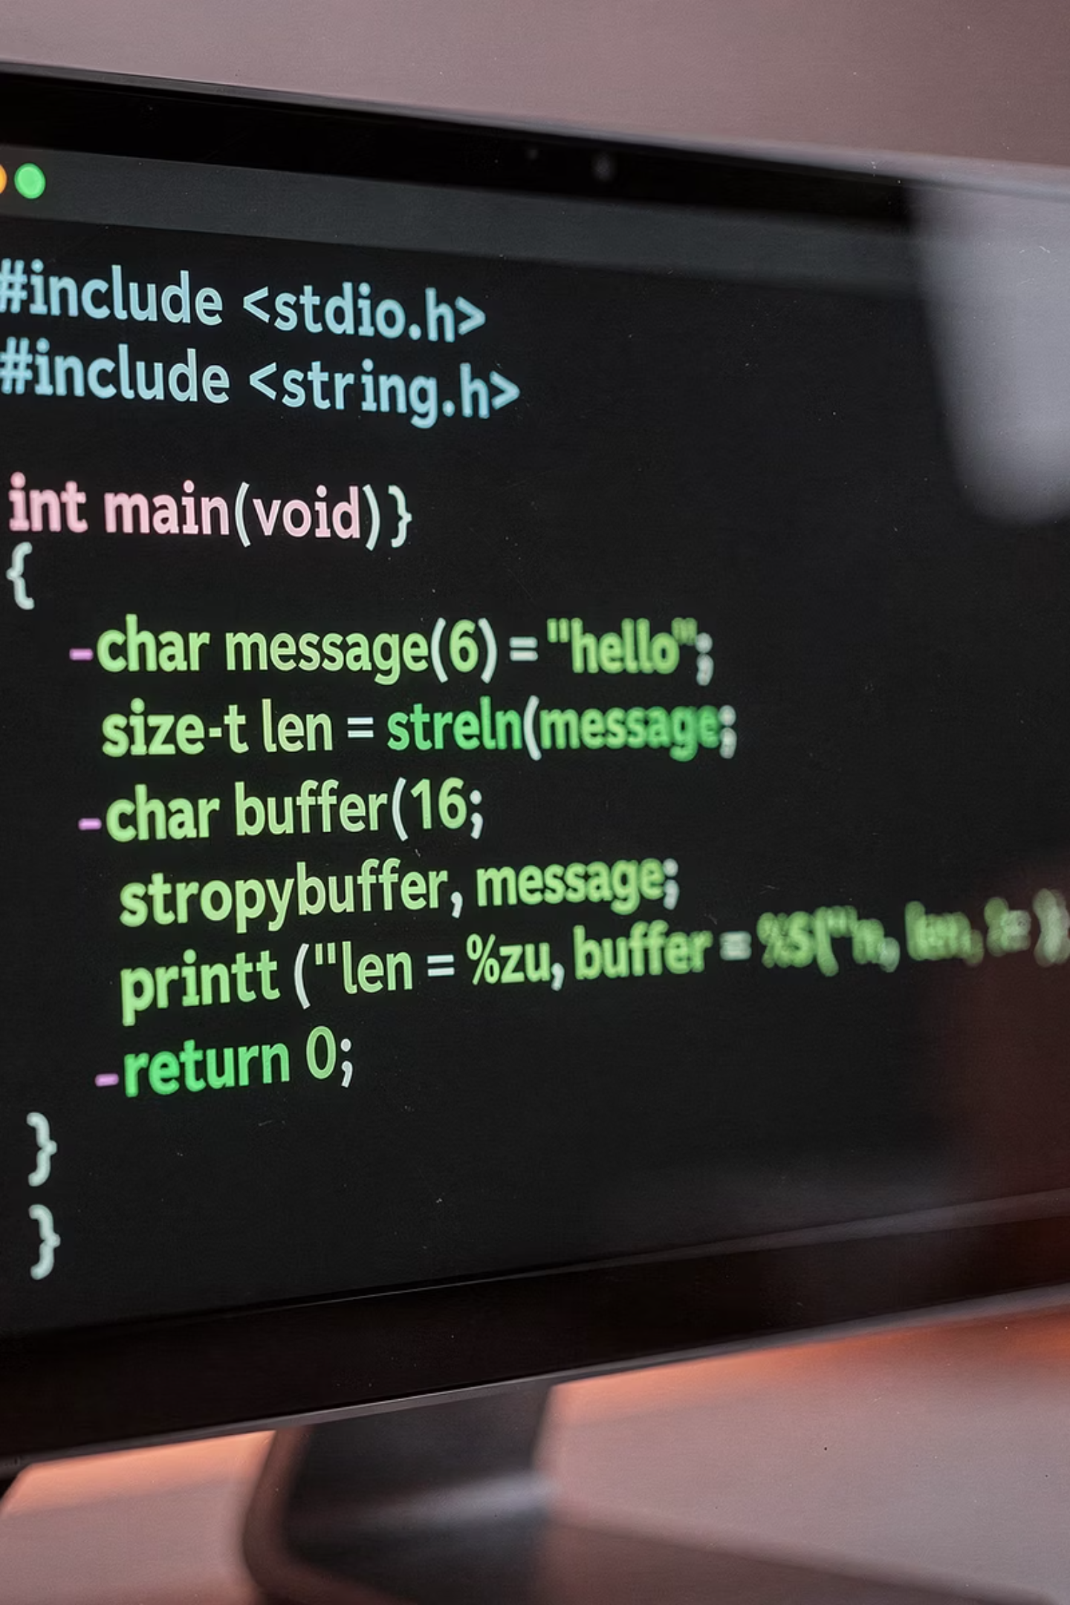

Le Stringhe in C
Dichiarazione, input/output, lunghezza e accesso ai caratteri
Alberto Testa
PROGRAMMAZIONE IN C
Linguaggio C - Le Stringhe
1

Slide 2

Cosa è una Stringa in C?
Definizione fondamentale
Schema visivo: char s[] = "Ciao"
In C, una stringa è semplicemente un array di char terminato dal carattere speciale '\0' (null terminator). Non esiste un tipo nativo string come in altri linguaggi: tutto si costruisce su array e puntatori.
Indice
0
1
2
3
4
Valore
'C'
'i'
'a'
'o'
'\0'
Il terminatore '\0' ha valore ASCII 0 e segnala la fine logica della stringa. Senza di esso, le funzioni di libreria non sapranno dove fermarsi.
⚠️ Lunghezza logica: 4 caratteri (quelli visibili)
Dimensione array: 5 celle (include '\0')
Ricorda: devi sempre riservare un byte in più per il terminatore quando dichiari un array di stringhe.
Linguaggio C - Le Stringhe
2

Slide 3
Dichiarazione e Inizializzazione
Esistono quattro modi principali per dichiarare e inizializzare una stringa in C. Ognuno ha caratteristiche e casi d'uso specifici.
1
2
Dimensione automatica
Array sovradimensionato
char s[] = "Ciao";
char s[10] = "Ciao";
Il compilatore calcola automaticamente la dimensione (5 byte: 4 caratteri + '\0'). Metodo più semplice e sicuro.
Si riserva più spazio del necessario. Le celle da 5 a 9 rimangono disponibili per future modifiche o estensioni della stringa.
3
4
Carattere per carattere
Solo dichiarazione
s[0]='C'; s[1]='i';
s[2]='a'; s[3]='o';
s[4]='\0';
char s[10];
/* poi riempimento
con ciclo o input */
Assegnazione manuale cella per cella. Fondamentale: non dimenticare mai '\0' finale!
Si dichiara lo spazio e si riempie in seguito, ad esempio leggendo da input utente. Più flessibile, ma richiede attenzione.
Linguaggio C - Le Stringhe
3

Slide 4

Output di Stringhe
Per stampare stringhe a schermo si usano tre funzioni principali, ciascuna con comportamento diverso. Scegliere quella giusta rende il codice più leggibile e corretto.
Funzione
Sintassi
Comportamento
Nota
printf
printf("%s", s);
Stampa la stringa
Nessun \n automatico
puts
puts(s);
Stampa la stringa
Aggiunge \n automatico
putchar
putchar(s[i]);
Stampa un solo char
Utile nei cicli
/* printf */
char s[] = "Ciao";
printf("Messaggio: %s\n", s);
/* puts */
puts(s); /* equivale a printf + \n */
/* putchar in ciclo */
int i = 0;
while (s[i] != '\0') {
putchar(s[i]);
i++;
}
Quando usare cosa?Usa printf quando devi formattare output complesso. Usa puts per stampe veloci di intere stringhe. Usa putchar quando elabori la stringa carattere per carattere.
Linguaggio C - Le Stringhe
4

Slide 5
Input di Stringhe: scanf
Come funziona
⚠️ Rischio Buffer Overflow
scanf("%s", s) legge caratteri fino al primo spazio, tab o newline. Non legge frasi intere, ma è veloce per token singoli come codici o username.
Senza modificatore di larghezza, scanf("%s", s) può scrivere oltre i limiti dell'array se l'utente inserisce troppi caratteri.
/* SBAGLIATO - overflow possibile */
char s[10];
scanf("%s", s);
/* CORRETTO - al massimo 9 char */
char s[10];
scanf("%9s", s);
char codice[21];
printf("Inserisci codice: ");
scanf("%20s", codice);
printf("Codice: %s\n", codice);
Quando usarlo
Codici prodotto o seriali
Username e token senza spazi
Valori numerici in forma testuale
Il numero nel formato indica il massimo di caratteri da leggere (escluso '\0'): usa sempre N-1 rispetto alla dimensione dell'array.
Linguaggio C - Le Stringhe
5

Slide 6

Input di Stringhe: fgets
fgets è la funzione più sicura per leggere stringhe da tastiera perché gestisce automaticamente il limite di lunghezza e supporta gli spazi.
Sintassi e utilizzo
⚠️ Problema: include '\n'
char nome[50];
printf("Inserisci nome: ");
fgets(nome, 50, stdin);
fgets include il carattere di fine riga nella stringa. Va rimosso manualmente con questo schema:
int i = 0;
while (s[i] != '\n' &&
s[i] != '\0') {
i++;
}
s[i] = '\0';
fgets(s, dimensione, stdin) legge al massimo dimensione-1 caratteri, inclusi spazi, e termina con '\0'.
Quando usarlo
Nomi e cognomi con spazi
Indirizzi e testo libero
Qualsiasi input con spazi
Il ciclo avanza finché non trova '\n' o '\0', poi sovrascrive il carattere trovato con '\0', troncando efficacemente la stringa.
Linguaggio C - Le Stringhe
6

Slide 7

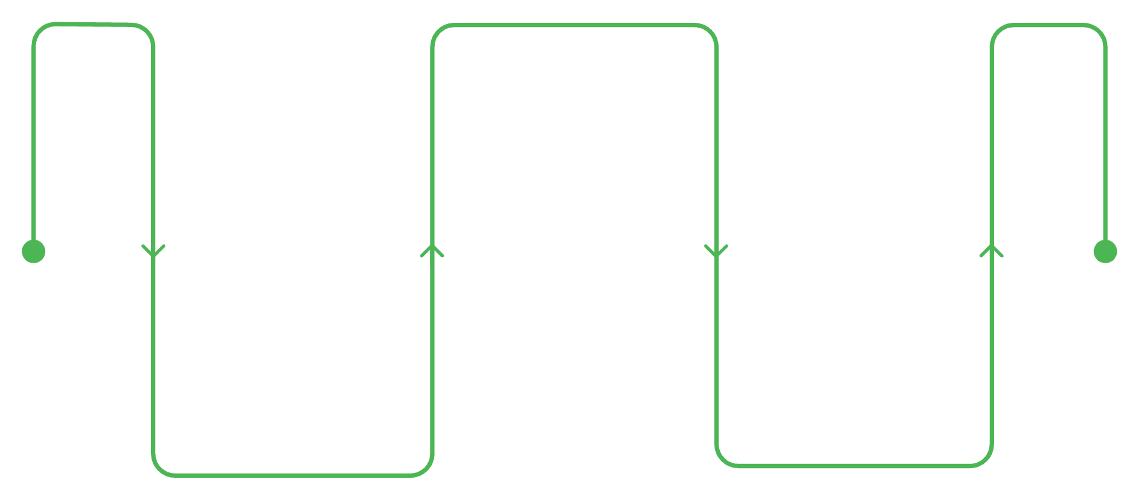
Problema del Buffer Residuo
Uno dei bug più frequenti nei programmi C: mischiare scanf e fgets senza svuotare il buffer di input causa comportamenti inattesi.
Effetto
fgets legge il '\n' e termina
Problema
Soluzione
scanf lascia '\n' nel buffer
svuota con getchar() in loop
❌ Codice con il bug
✅ Soluzione: svuotare il buffer
int eta;
char nome[50];
scanf("%d", &eta);
fgets(nome, 50, stdin);
/* nome rimane vuoto! */
int eta;
char nome[50];
scanf("%d", &eta);
/* svuota buffer */
int c;
while ((c = getchar()) != '\n'
&& c != EOF);
fgets(nome, 50, stdin);
/* ora funziona correttamente */
Linguaggio C - Le Stringhe
7

Slide 8

Calcolo Manuale della Lunghezza
Algoritmo con ciclo while
Traccia dell'algoritmo su "Ciao"
Per calcolare la lunghezza di una stringa, si scorre l'array fino a trovare il terminatore '\0'. L'indice raggiunto in quel momento coincide esattamente con il numero di caratteri validi.
Iterazione
s[lung]
Condizione
lung
0
'C'
≠ '\0' → vera
1
int lung = 0;
while (s[lung] != '\0') {
lung++;
}
/* lung ora contiene la lunghezza */
printf("Lunghezza: %d\n", lung);
1
'i'
≠ '\0' → vera
2
2
'a'
≠ '\0' → vera
3
3
'o'
≠ '\0' → vera
4
4
'\0'
= '\0' → falsa
4 ✓
Intuizione chiave: '\0' si trova sempre all'indice pari alla lunghezza. Per "Ciao" (4 char), il terminatore è all'indice 4.
Anticipazione: strlen()
La libreria <string.h> fornisce strlen(s) che esegue esattamente questo algoritmo. Nei corsi avanzati la userete spesso, ma capire il meccanismo interno è fondamentale.
Linguaggio C - Le Stringhe
8

Slide 9

Accesso e Modifica per Indice
Operazioni di base
Valori ASCII fondamentali
char s[] = "Ciao";
/* Lettura */
char c = s[0]; /* c = 'C' */
/* Modifica */
s[0] = 'X'; /* s = "Xiao" */
/* Troncamento */
s[2] = '\0'; /* s = "Xi" */
Categoria
Da
A
Cifre (0–9)
48
57
Maiuscole (A–Z)
65
90
Minuscole (a–z)
97
122
Per classificare un carattere si confronta il suo valore numerico con questi intervalli:
if (s[i] >= 65 && s[i] <= 90)
/* è una lettera maiuscola */
if (s[i] >= 48 && s[i] <= 57)
/* è una cifra */
Conversione maiuscole ↔ minuscole
Maiuscole e minuscole differiscono di esattamente 32 unità ASCII:
/* min → MIN */
s[i] = s[i] - 32;
/* MIN → min */
s[i] = s[i] + 32;
In alternativa si può usare s[i] >= 'A' && s[i] <= 'Z', più leggibile e equivalente.
Linguaggio C - Le Stringhe
9

Slide 10
Pattern di Scansione con while
Questo è il pattern fondamentale per qualsiasi elaborazione su stringhe in C. Bisogna saperlo scrivere a memoria e riconoscerlo immediatamente.
int i = 0;
while (s[i] != '\0') {
/* elabora s[i] */
i++;
}
🔢 Conteggio vocali
🔍 Ricerca carattere
🔄 Sostituzione
int voc = 0;
int i = 0;
while (s[i] != '\0') {
if (s[i]=='a'||s[i]=='e'||
s[i]=='i'||s[i]=='o'||
s[i]=='u')
voc++;
i++;
}
char cerca = 'z';
int trovato = 0;
int i = 0;
while (s[i] != '\0') {
if (s[i] == cerca) {
trovato = 1;
break;
}
i++;
}
int i = 0;
while (s[i] != '\0') {
if (s[i] == 'a')
s[i] = 'A';
i++;
}
/* sostituisce tutte le
'a' con 'A' */
Linguaggio C - Le Stringhe
10

Slide 11
Esempi Pratici (1/2)
APPLICAZIONI REALI
📋 Registro Presenze Scolastico
📱 Messaggistica SMS
Lettura del nome studente con fgets, verifica che il campo non sia vuoto (solo '\n'), rimozione del terminatore di riga e stampa del log formattato con ora e nome.
Limite di 160 caratteri: conteggio manuale con ciclo while senza ricorrere a strlen, visualizzazione barra di utilizzo percentuale e avviso se il messaggio supera il limite.
📦 Inserimento Prodotto a Magazzino
🖥️ Log di Sistema
Combinazione di scanf per il codice prodotto (nessuno spazio) e fgets per la descrizione (testo libero). Validazione che i campi obbligatori non siano vuoti prima di salvare.
Composizione di una riga di log con campi misti: timestamp numerico, livello di severità (stringa breve) e messaggio descrittivo. Uso combinato di printf con più specificatori di formato.
Linguaggio C - Le Stringhe
11

Slide 12
Esempi Pratici (2/2)
🔢 Conta Occorrenze
🗣️ Distribuzione Vocali
Ricerca di una lettera in un testo con spazi, con distinzione tra maiuscole e minuscole. Utilizza il pattern base di scansione con contatore.
Analisi fonetica: conta ogni vocale separatamente e mostra una barra grafica proporzionale per ciascuna, utile per statistiche linguistiche.
🔐 Validazione Password
📊 Analisi Testo
Verifica 5 requisiti di sicurezza con flag booleani: lunghezza minima, cifra presente, maiuscola, minuscola, carattere speciale.
Conteggio parole con variabile di stato (dentro/fuori parola), più statistiche complete: caratteri totali, spazi, cifre, lettere.
🏦 Verifica IBAN
🚫 Censura Testo
Controllo formale per posizione: primi 2 char lettere (paese), poi 2 cifre di controllo, poi caratteri alfanumerici. Verifica strutturale senza algoritmo checksum.
Sostituzione di una parola vietata con asterischi * direttamente nell'array (modifica in-place), scorrendo carattere per carattere con confronto sequenziale.
Linguaggio C - Le Stringhe
12

Slide 13
Errori Comuni da Evitare
Questi sono i cinque errori più frequenti tra chi inizia a programmare stringhe in C. Riconoscerli e saperli correggere è fondamentale.
1
Dimenticare '\0'
❌ char s[4] = "Ciao"; — array troppo piccolo, overflow garantito.
✅ char s[5] = "Ciao"; — spazio per il terminatore.
2
scanf senza limite di larghezza
❌ scanf("%s", s); — nessun controllo sulla lunghezza input.
✅ scanf("%9s", s); — per un array da 10 elementi.
3
fgets dopo scanf senza svuotare il buffer
❌ Chiamare fgets subito dopo scanf senza ciclo getchar(). Il '\n' residuo viene letto immediatamente da fgets.
4
Non rimuovere '\n' dopo fgets
❌ Usare la stringa letta con fgets senza rimuovere il '\n' finale, causando errori di confronto e stampa.
5
Confrontare stringhe con ==
❌ if (s == "Ciao") — confronta indirizzi di memoria, non contenuti.
✅ Confronta carattere per carattere con un ciclo, oppure usa strcmp() da <string.h>.
Linguaggio C - Le Stringhe
13

Slide 14
Riepilogo: Le Stringhe in C
Ecco una mappa completa di tutti gli strumenti visti. Tienila come riferimento rapido durante i tuoi esercizi di programmazione.
Operazione
Strumento
Note importanti
Output
printf, puts, putchar
puts aggiunge '\n' automatico; putchar per un singolo carattere
Input senza spazi
scanf("%Ns", s)
N = limite caratteri (usa sempre il modificatore di larghezza!)
Input con spazi
fgets(s, N, stdin)
Rimuovere '\n' con ciclo; svuotare buffer se preceduto da scanf
Lunghezza
Ciclo while fino a '\0'
Oppure strlen() da <string.h>
Accesso carattere
c = s[i]
Lettura e scrittura tramite indice intero
Modifica carattere
s[i] = c
Troncamento con s[i] = '\0'
Scansione completa
while (s[i] != '\0')
Pattern universale per elaborazione testuale
Prossimi passi: Una volta padroneggiati questi fondamentali, esplora la libreria <string.h> con funzioni come strlen, strcpy, strcat, strcmp per operazioni più avanzate sulle stringhe.
Linguaggio C - Le Stringhe
14

